Slide 1
더 나은 PE Parser 제작 프로젝트
KU Sejong 2022
시스템 보안

Slide 2
Table of contents
01
02
03
04
Problem
Design
프로젝트의 필요성
타겟과 목표 설정
기존 프로그램 분석
기획 및 설계
Solution
Testing
구현환경 구축
UI 적용
실제 사용성 테스트
향후 보완 계획

Slide 3
팀 구성안
프로젝트 문서 및 버전 공유는 Git, 개발 언어는 Python으로 함
박신영 ___ 2018271333 | 팀장, 분석 정보 선별 및 시각화 기획 화면 설계 및 프로토타입 디자인 발표자료 제작
김선우 ___ 2019270102 | 분석 정보 선별 및 시각화 기획 시스템 개발(Python) 버전 관리, GUI 적용
서혁 ___ 2020270121 | 분석 정보 선별 및 시각화 기획 테스팅 리서치, QA 발표자

Slide 4
01
Problem
: 리버싱을 어렵게 하는 요소
파일 분석을 위해 왜 PE 구조를 알아야 할까?
PE 분석은 왜 어려울까?

Slide 5

1 프로젝트의 필요성
파일 분석을 위해 PE 구조를 알아야 하는 이유
프로그램의 실행 순서
PE 분석으로 알 수 있는 것
파일이 실행되기 위한 모든 정보
프로그램이 사용하는 API 확인
파일이 로딩되는 메모리 주소
1 EXE 실행
Reversing
2 PE 정보 읽어오기
3 바이너리를 메모리에 올리기 위한 각종 데이터 설정
프로그램의 해부
실행 파일을 가지고 원래 코드를 추적하는 과정
4 개발자의 코드 실행
기초 분석 지점과 메모리 해석을 위해 PE 구조 파악은 반드시 필요하다 !

Slide 6
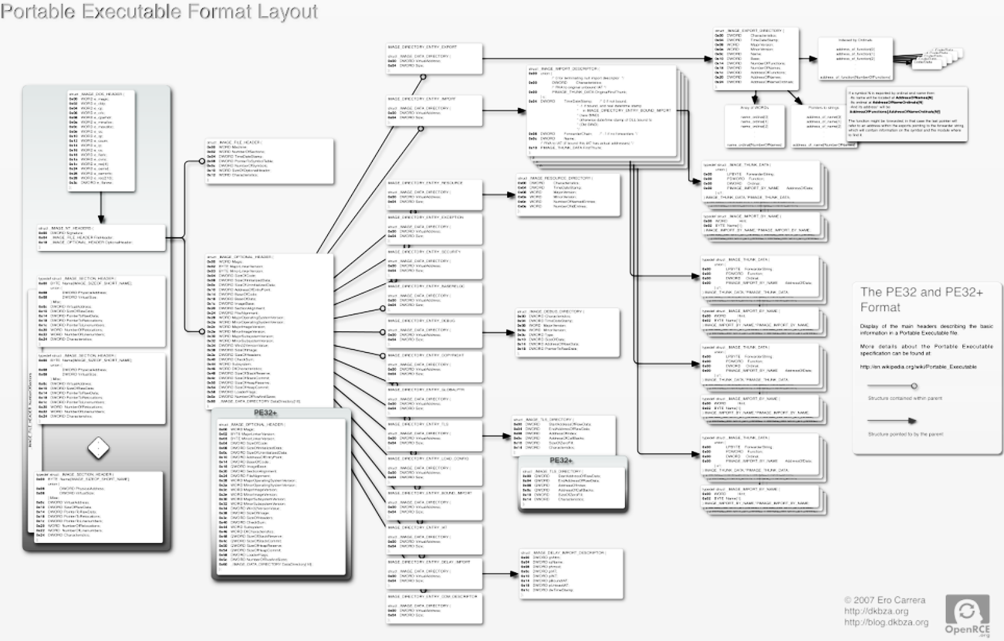
1 프로젝트의 필요성
PE 분석의 어려움
한 눈에 파악하기 어려운 구조
상대주소와 절대주소의 개념
방대한 정보의 양
Q1. 정말 이걸 다 봐야 할까?
Q2. PE 구조체의 모든 요소를 알아야 할까?

Slide 7
원하는 핵심 정보를 간편하게 파악 가능하고
처음 보는 사람도 쉽게 사용할 수 있는 분석 툴을
만들 수 있지 않을까?

Slide 8
02
Design
: 새로운 프로그램의 설계
기존 프로그램을 사용하며 아쉬웠던 부분은?
정보의 중요도를 고려할 수 있을까?

Slide 9
1 PE 구조 알기
이론 및 기술적 배경 조사
구체적인 타겟 설정과 시나리오 설계를 위해 PE 구조 학습을 우선으로 진행함
PE 구조란?
우리가 만든 이 파일이 File
실행할 수 있는, 이식 가능한 다른 곳에 옮겨져도 Portable
실행이 가능하도록 Executable
만들어 놓은 포맷 Format
DOS Header
File header
Variables
NT Header
Optional header
IMAGE_DATA_
DIRECTORY[16]
Sections
Data
실행계열 : EXE, SCR
드라이버계열 : SYS, VXD
라이브러리 계열 : DLL, OCX, CPL, DRV
오브젝트 계열 : OBJ

Slide 10
1 PE 구조 알기
PE 구조체의 넘버
IMAGE_FILE_HEADER
NumberofSections : 섹션 (.text, .rdata, .data, ...) 개수
TimeDateStamp : 빌드 완료 시각
SizeOfOptionalHeader : 뒤따라오는 Optional 헤더의 크기, 가변적
IMAGE_DOS_HEADER
e_magic : 시그니처 (MZ)
e_lfanew : NT 헤더를 가리킴
IMAGE_OPTIONAL_HEADER
변수들 + DataDirectory
SizeOfCode : 기계어가 담긴 코드 영역의 크기
AddressOfEntryPoint : 프로그램 로드 후 레지스터가 가리켜야 할 메모리 주소 BaseOfCode : 기계어가 탑재될 메모리 주소
ImageBase : 파일이 메모리에 탑재되는 지점 (ex. 0x401000)
*** Alignment = 섹션을 구분하기 위한 구역 정렬 단위, 일반적으로 0x1000
IMAGE_NT_HEADER
signature + 구조체 2개

Slide 11
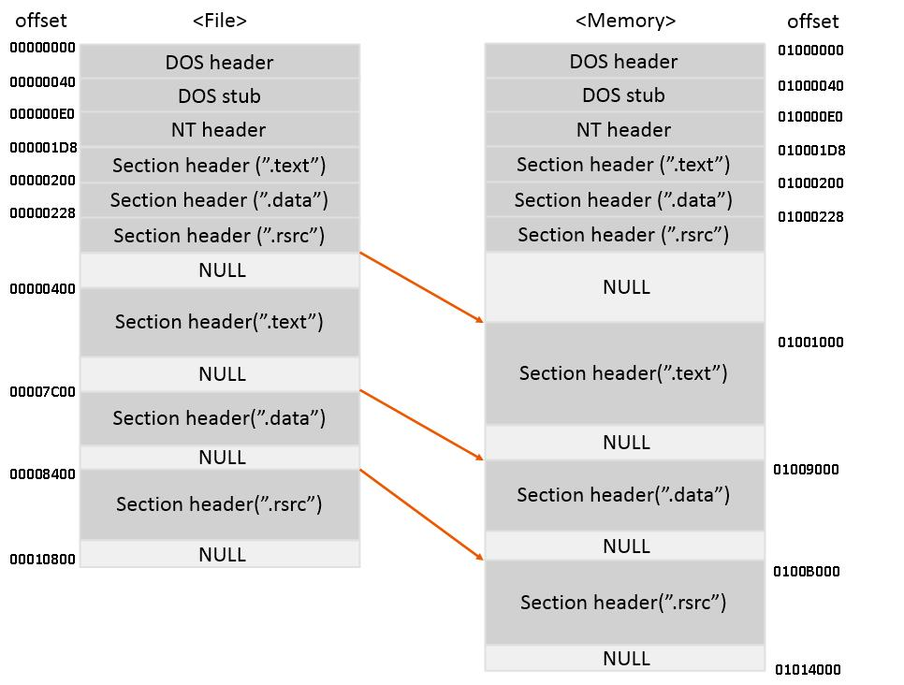
1 PE 구조 알기
각 섹션에 담긴 정보
Padding
모든 메모리가 값으로 차 있지 않고 null인 부분 존재
구역을 두고 데이터를 다루어 오류 방지
코드가 있는 .text 섹션
전역 변수, 정적 변수를 포함하는 .data 섹션
문자열, 아이콘 등 리소스 데이터를 포함하는 .rsrc 섹션
Notes:
*** Alignment = 섹션 구분을 위한 구역 정렬 단위

Slide 12
1 PE 구조 알기
각 섹션에 담긴 정보
Packing
바이너리의 암호화/난독화
Unpack 과정을 거쳐야만 분석 가능
코드가 있는 .text 섹션
UPX0
전역 변수, 정적 변수를 포함하는 .data 섹션
UPX1
문자열, 아이콘 등 리소스 데이터를 포함하는 .rsrc 섹션
UPX2
Notes:
*** packing 시 섹션 이름이 packer의 이름으로 바뀜

Slide 13
1 PE 구조 알기
PE 파일과 메모리 이미지 간 주소 계산
RAW
RVA = Address
파일→메모리로 갈 때 RVA = RAW - pointerToRawData + VirtualAddress
메모리→파일로 갈 때 RAW = RVA - VirtualAddress + PointerToRawData
VirtualSize | 메모리에서 섹션이 차지하는 크기
VirtualAddress | 메모리에서 섹션의 시작 주소
SizeOfRawData | 파일에서 섹션이 차지하는 크기
PointerToRawData | 파일에서 섹션의 시작 오프셋
파일에 있는 데이터가 메모리의 어디로 들어가는지를 결정하는 중요한 요소 4가지

Slide 14
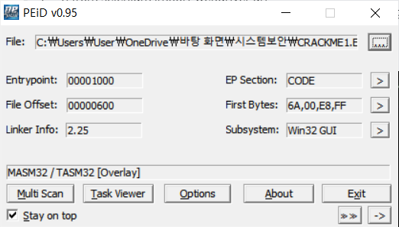
2 기존 프로그램 분석
: PEiD
시작화면의 정보들을 간단히 확인 가능
한 눈에 보는 Entrypoint
파일에 사용된 패커의 종류를 쉽게 파악

Slide 15
2 기존 프로그램 분석
: PEiD
시작화면의 정보들을 간단히 확인 가능
세부정보 확인을 위해 화살표 클릭
한 눈에 보는 Entrypoint
PE구조 이해에 직관적이지 않음
파일에 사용된 패커의 종류를 쉽게 파악

Slide 16
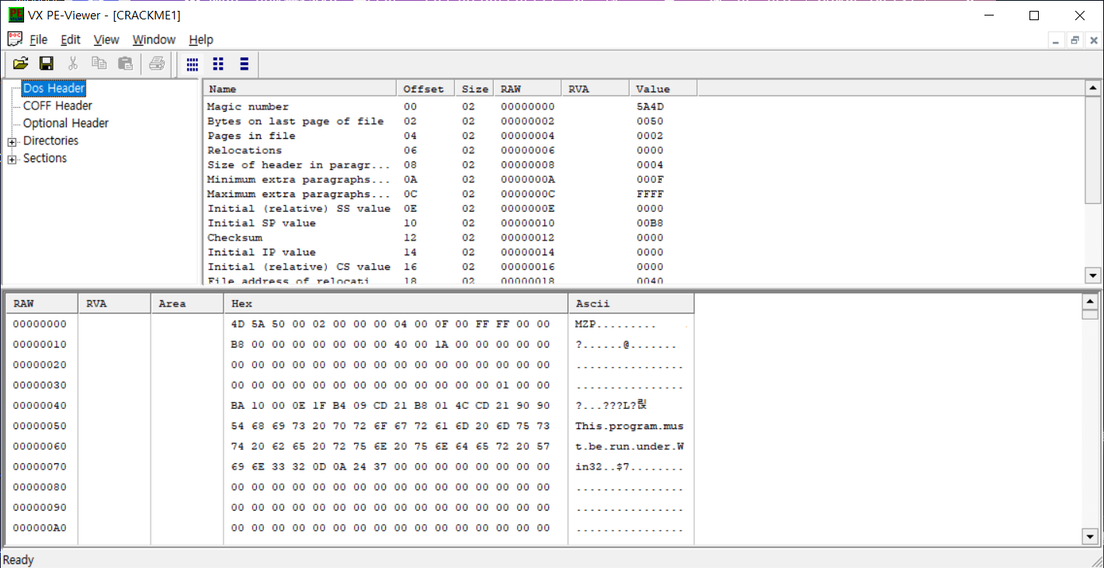
2 기존 프로그램 분석
: VX PE viewer
트리 구조로 헤더 파악 용이
RVA 계산 결과 제공
Hex/Ascii 값 직관적 표현
특정 부분 클릭 시 Hex 값 자동 스크롤

Slide 17
2 기존 프로그램 분석
: VX PE viewer
한 번에 한 파일만 구조 확인 가능
트리 구조로 헤더 파악 용이
RVA 계산 결과 제공
두 개 이상의 파일 비교 어려움
Hex/Ascii 값 직관적 표현
한 화면에 표시되는 정보의 양이 많음
특정 부분 클릭 시 Hex 값 자동 스크롤
복잡한 파일 분석 시 어려움

Slide 18
2 기존 프로그램 분석
: VX PE viewer
트리 구조로 헤더 파악 용이
정보들을 간단하게 확인 가능
RVA 계산 결과 제공
구조 쉽게 파악 가능
Hex/Ascii 값 직관적 표현
특정 부분 클릭 시 Hex 값 자동 스크롤
그 구조가 무엇을 의미하는지 쉽게 알 수 있도록

Slide 19

3 기획 및 설계
타겟 페르소나 설정
PE 스터디와 기존 툴 사용을 통해 기획 방향을 수립
PE Parser로 파일을 분석하는 목적
Target A. 초보 학습자
Target B.
프로그램 분석가
요구사항
직관적인 PE 구조 학습
리버싱 기초 지식 존재
분석 지점 파악에 어려움이 있음
빠르고 효율적인 리버싱
간편한 핵심정보 파악
다양한 분석 툴을 함께 사용
분석 전반에 대한 배경지식이 있음
특징
Notes:
PE 구조 내용과 자세한 이해를 기반으로 타겟과 시나리오를 설정했기 때문에 프로젝트 개요가 아닌 기획 단계(자료 조사 이후)에서 타겟+유저 시나리오 내용이 연결되도록 함.

Slide 20
3 기획 및 설계
유저 시나리오 : 시나리오를 기반으로 디자인 요구사항 도출
시나리오1. 파일 패킹 여부를 확인
분석 프로그램 경로 입력
가장 먼저 패킹 여부 확인
시나리오2. 분석 지점 찾기
ImaseBase로 메모리 어디에 올라가는지 확인
ImageBase+BaseOfCode
찾아낸 섹션을 디버거로 오픈
스트링 / API 검색
구체적 목표 수립
리버싱에 필요한 실행 파일의 정보 (주로 주소) 를 파싱
PE 관련 코드를 작성해보며 구조체 학습을 겸함
스트링 형태의 보안 데이터 시각화를 최종 목표로 함

Slide 21
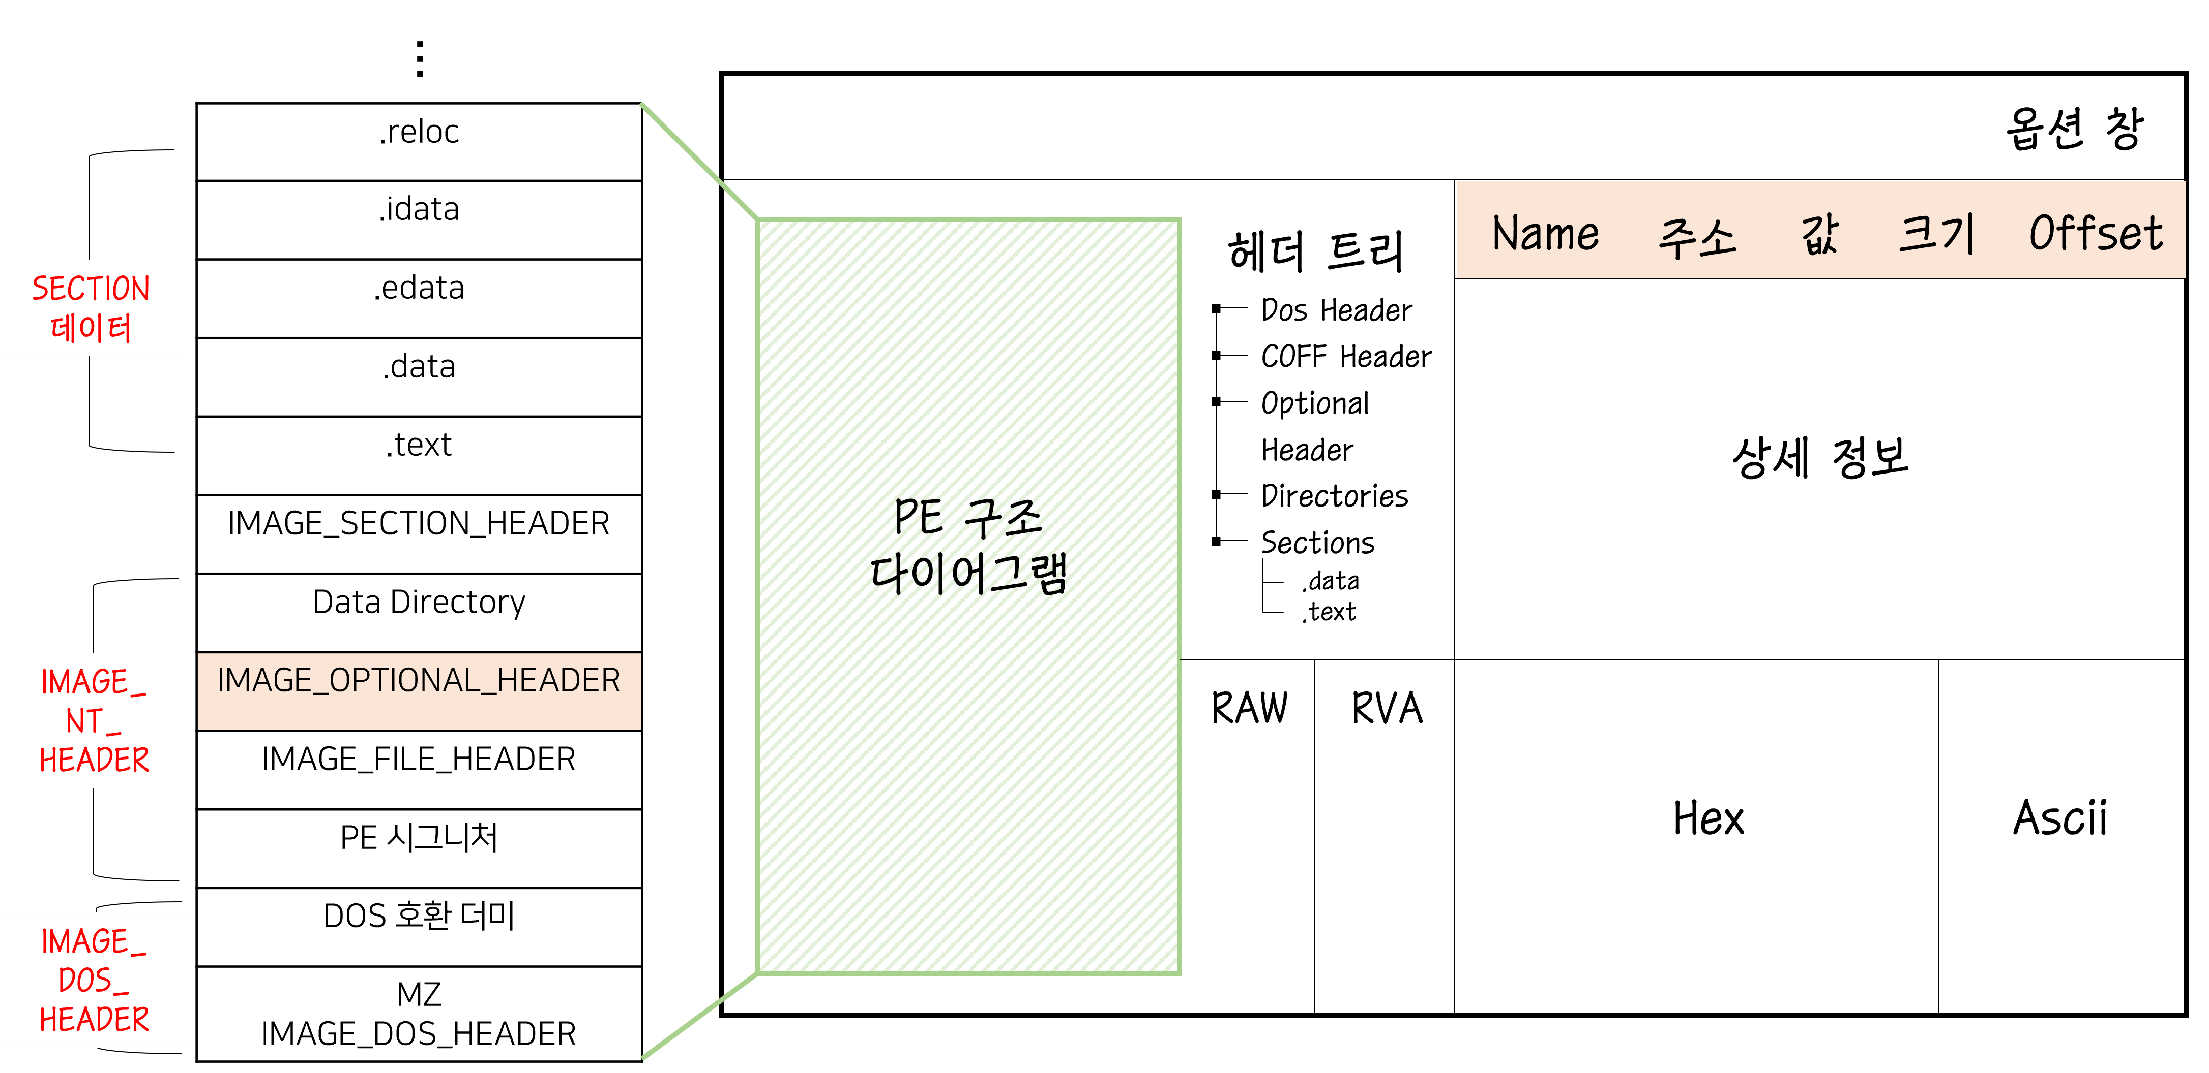
3 기획 및 설계
현재 분석 위치를 직관적으로 표현하는 다이어그램
다이어그램과 트리의 역할이 비슷하지 않나?

Slide 22
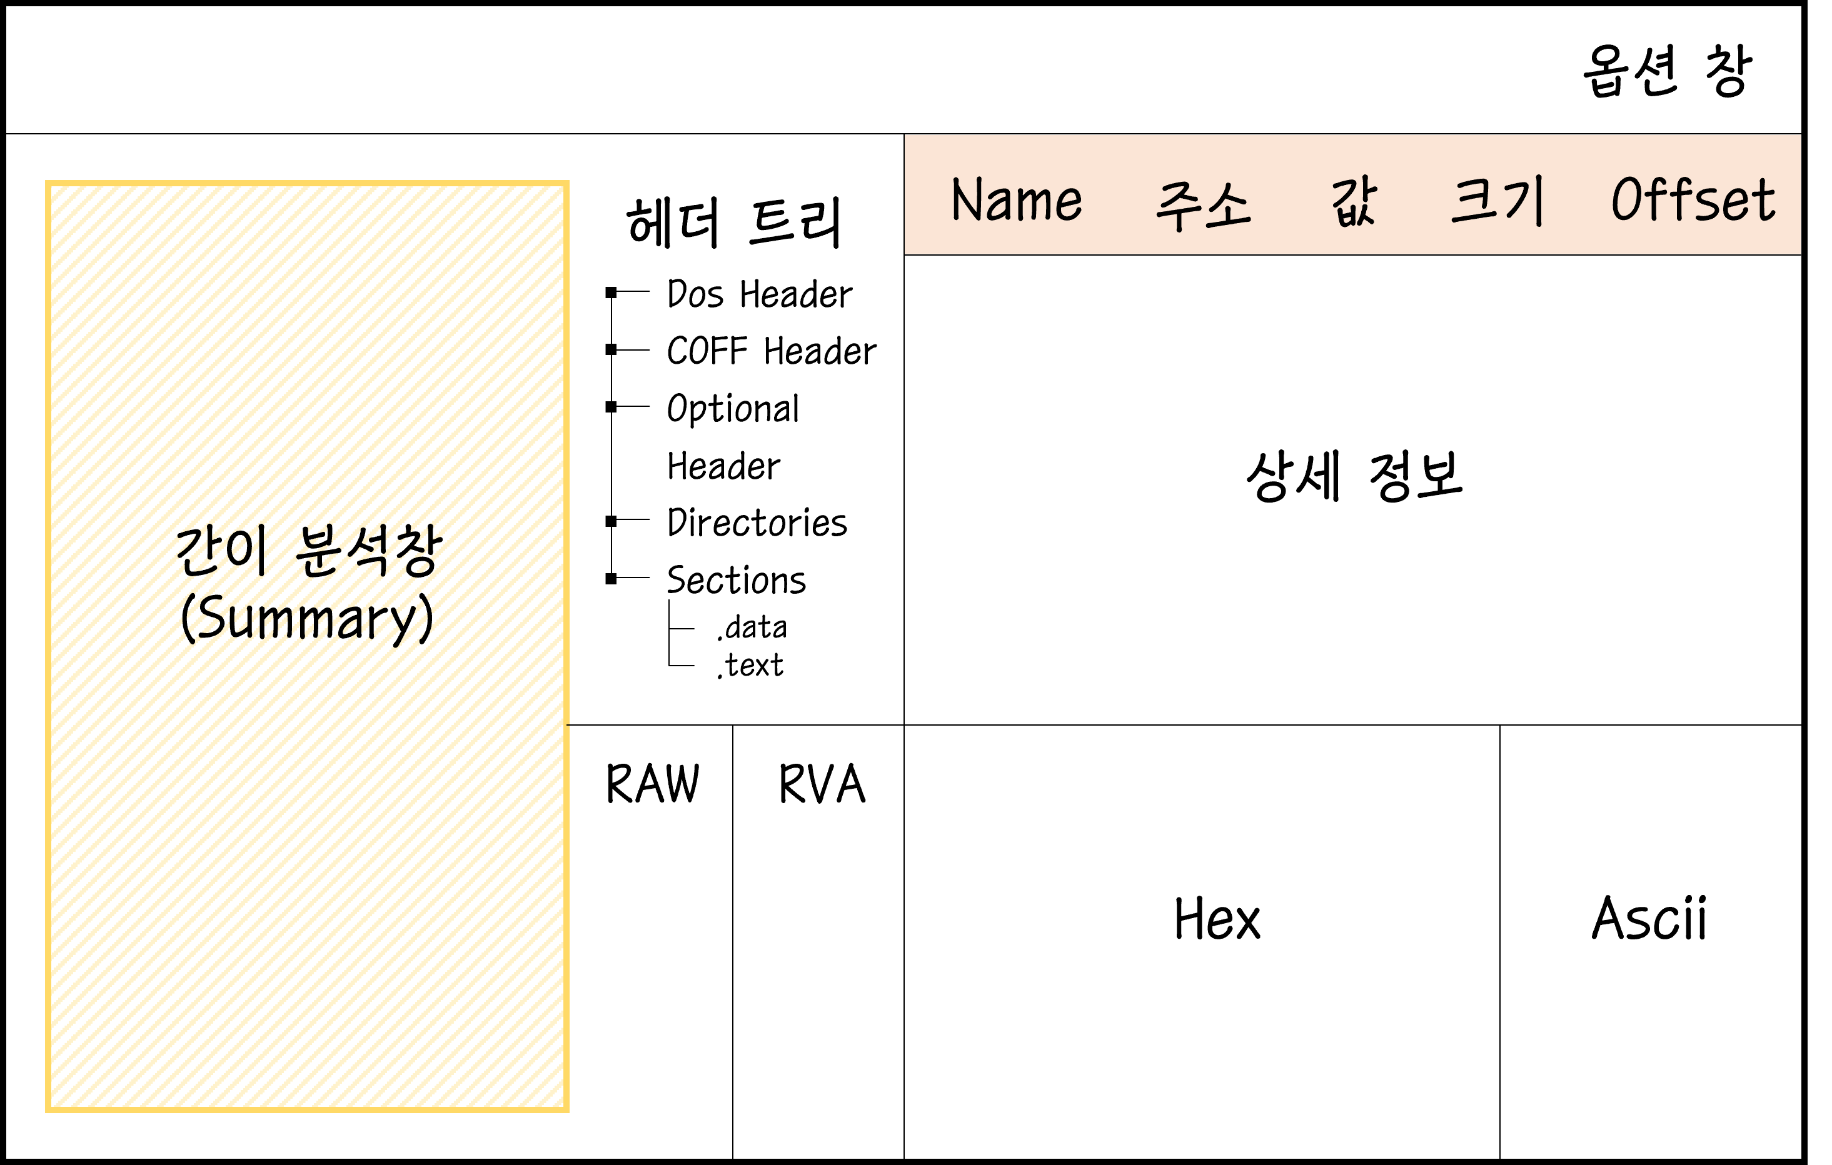
3 기획 및 설계
화면 설계
가장 먼저 / 빈번하게 탐색하는 정보
섹션 이름
NumberOfSections
TimeDateStamp
BaseOfCode
ImageBase

Slide 23
03
Solution
: 새롭게 제안하는 PE Parser
구현의 시작부터 UI 적용까지

Slide 24
03
Solution
04
Testing
: 새롭게 제안하는 PE Parser
: 시행착오와 수정의 과정
구현의 시작부터 UI 적용까지
목표한 기능이 잘 구현되었을까?
유지보수는 어떻게 해야 할까?

Slide 25
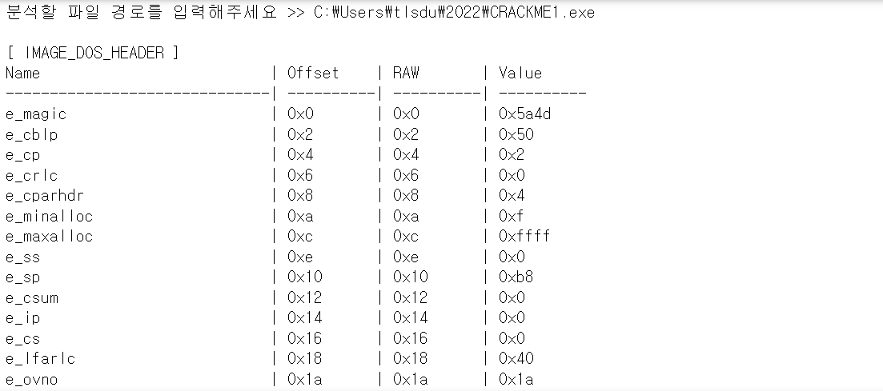
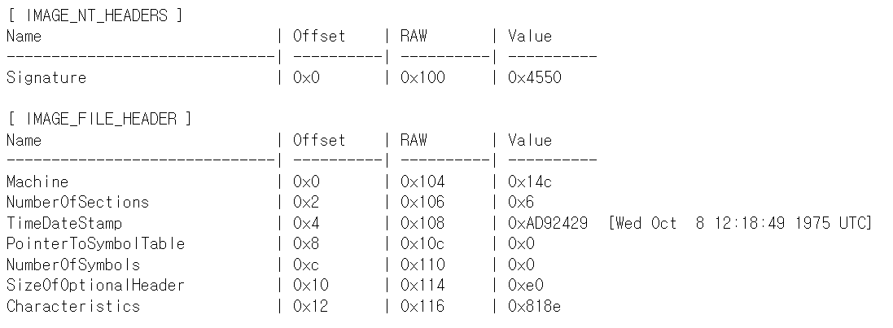
Ver 0.0
기본적으로 출력을 확인하는 prototype
UI 미구현
내부 header와 section을 모두 확인 가능하나 사람이 직접 일일이 탐색해야 함

Slide 26
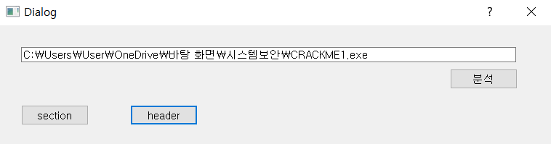
Ver 0.1
UI를 최초 적용한 버전
Section, header 버튼 추가
아직 정보가 UI 에는 출력 X
Ver 0.1부터 테스트 진행 후 업데이트

Slide 27
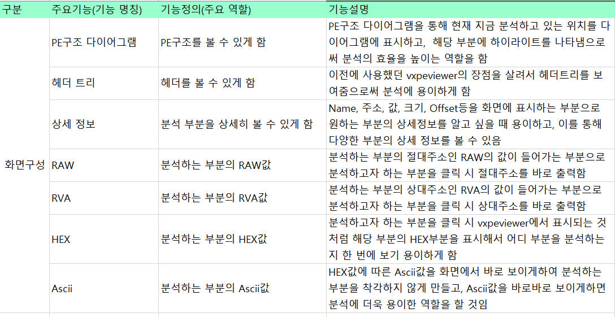
테스트를 위한 기능 명세서
기획의도에 맞추어 작성한 기능 명세서를 기반으로 테스트 케이스를 나눔

Slide 28
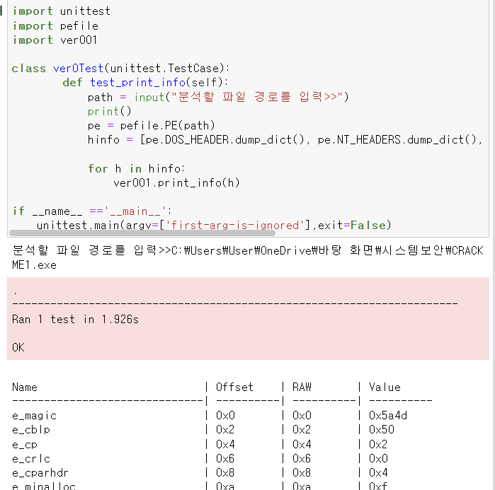
유닛 테스트
소스 코드의 특정 모듈이 의도된 대로 정확히 작동하는지 검증하는 절차
모든 함수와 메소드에 대한 테스트 케이스를 작성하는 절차
내부 함수인 print_info (pe정보 출력함수) 만 진행
Print_info 함수에 오류가 없음을 검증

Slide 29
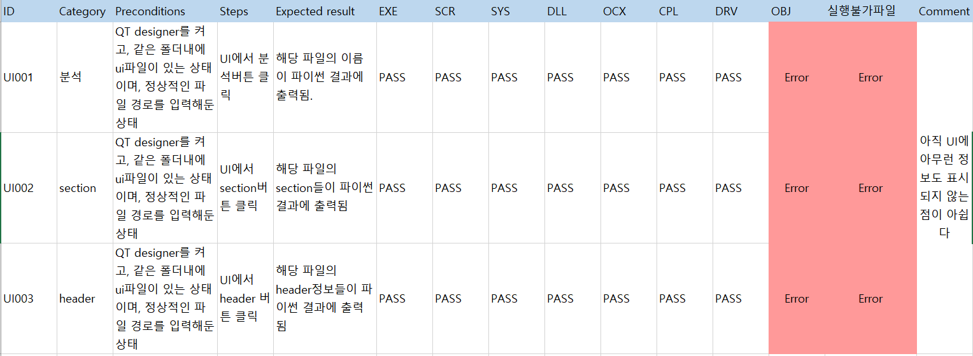
비기능 테스트
제품의 성능, 안정성, 확장성 확인
제품이 얼마나 잘 동작하는지 확인
확장한 테스트 케이스로 엑셀 파일 작성
직접 제품 사용 후 개선 사항 및 버전 관리 피드백
Ver 0.1 테스트 케이스

Slide 30
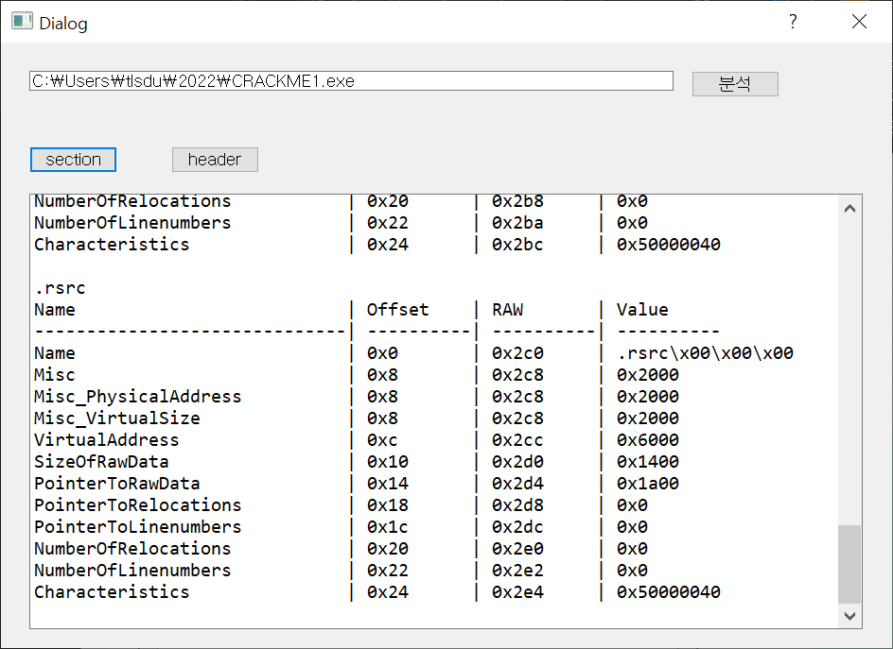
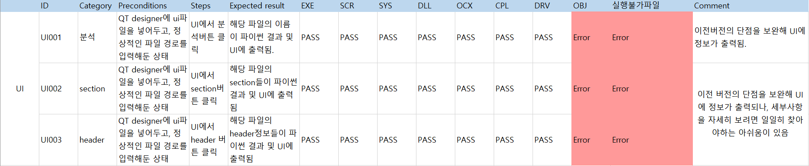
Ver 0.2
개선한 사항
상세정보창 처음 도입한 버전
Header, section, 분석 버튼을 각각 클릭 시 UI에 정보가 출력되도록 변경
개선해야할 사항
아직 python 코드 출력 부분에 내용 출력
Header와 section 분리 X
Ver 0.2 테스트 케이스

Slide 31
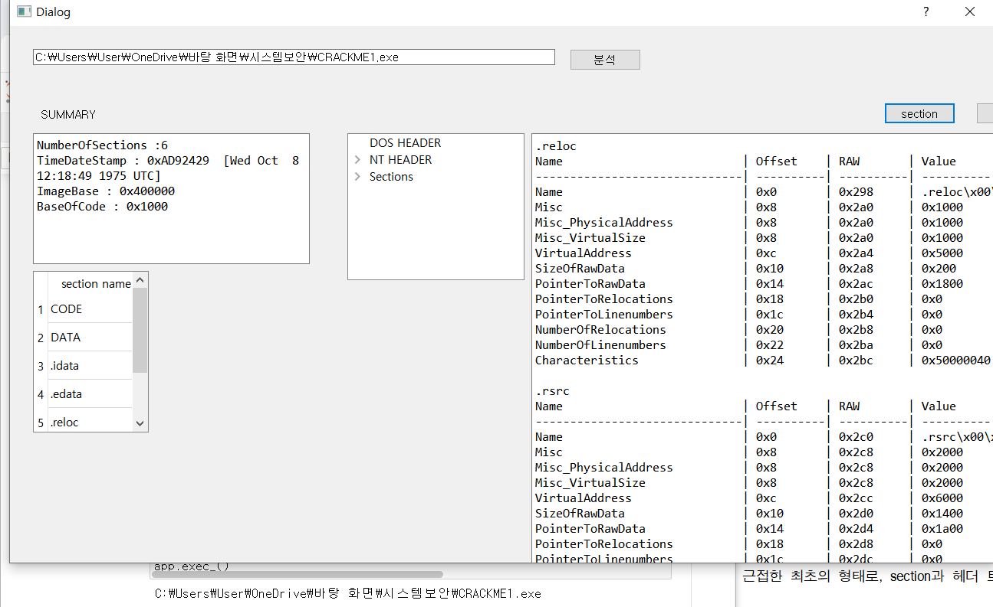
Ver 1.0
개선한 사항
기획한 화면설계에 근접한 최초의 형태
Header 트리와 section 리스트 분리
개선해야할 사항
이전의 정보가 잔류하는 오류 존재
기획 때 의도했던 상세 사항 시각화 기능 미비

Slide 32
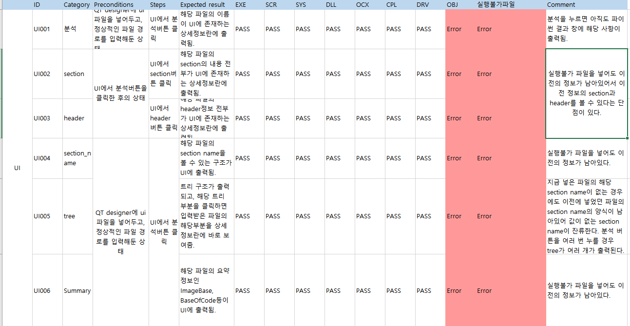
Ver 1.0
Ver 1.0 테스트 케이스

Slide 33
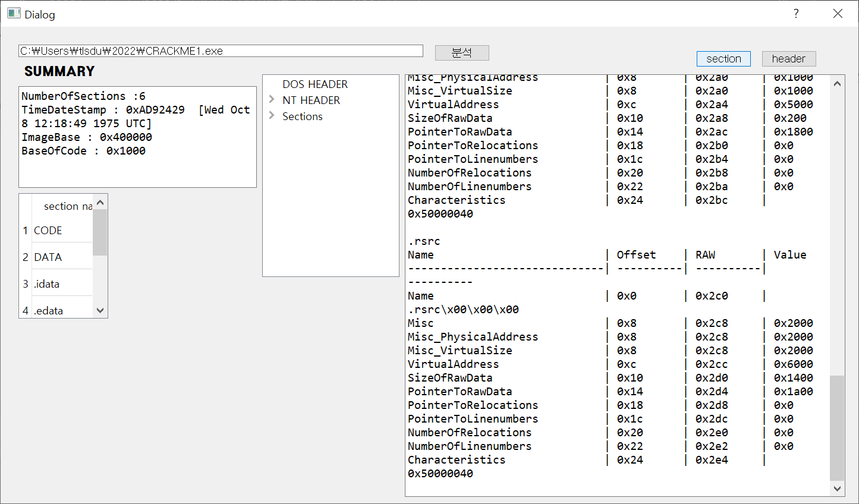
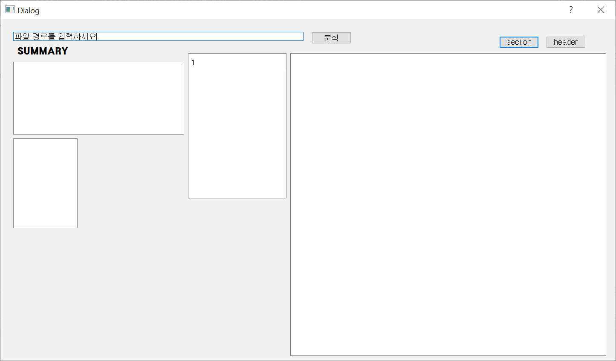
Ver 1.1
개선한 사항
1.0과 형태 유지하되 오류 수정
트리의 잔류 오류 수정
분석 클릭 시 해당 내용이 python 결과창에 나오지 않게 수정
개선해야할 사항
Section, header 창의 잔류 오류 수정해야 함
경로가 잘못된 파일 입력 시 에러
오류 사항이 화면에 출력되지 않음

Slide 34
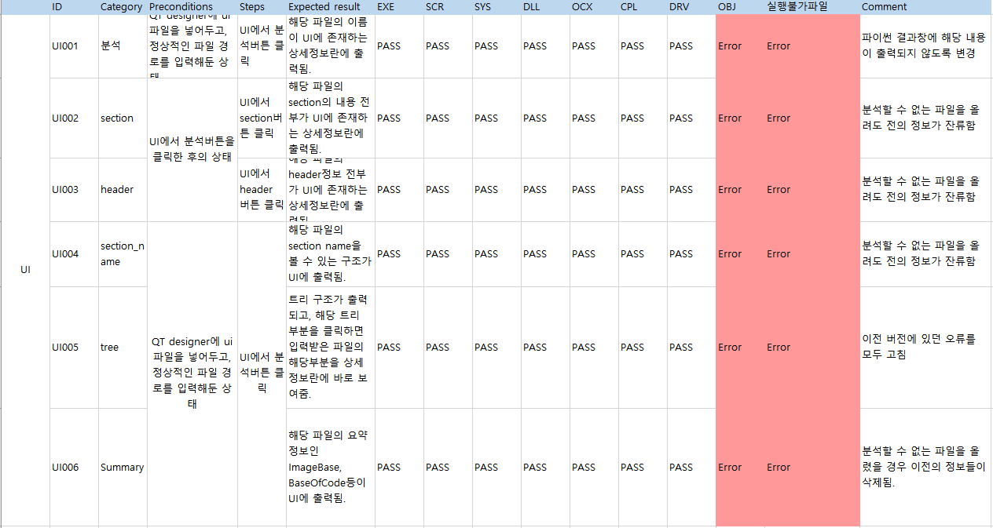
Ver 1.1
Ver 1.1 테스트 케이스

Slide 35
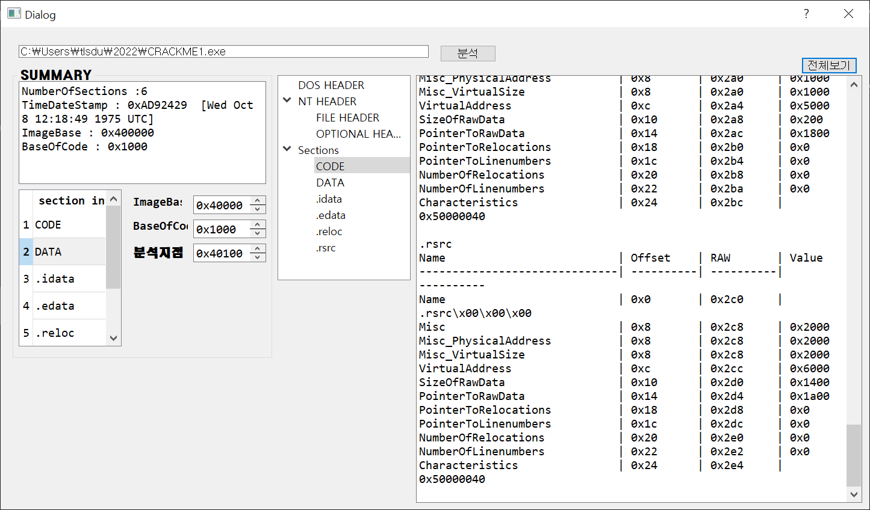
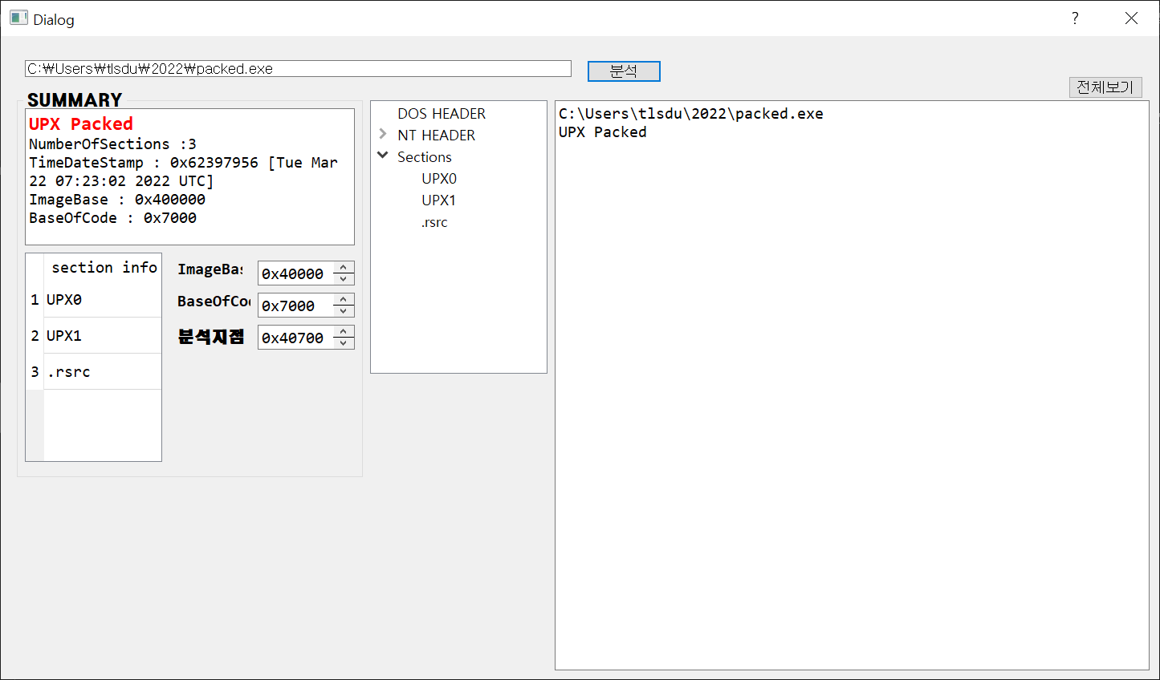
Ver 1.2
개선한 사항
제작한 최종 버전으로 이전까지의 잔류 오류 등을 대부분 수정
경로 에러 예외처리
Header와 section 전체보기 버튼 추가해 한 번에 볼 수 있는 전체 창 제공
기획했던 분석지점과 선별정보들이 UI에 바로 표시되도록 개선
Packing 여부를 요약창 상단에 강조

Slide 36
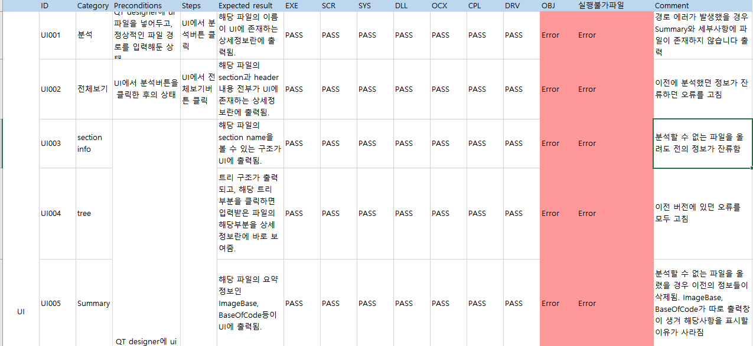
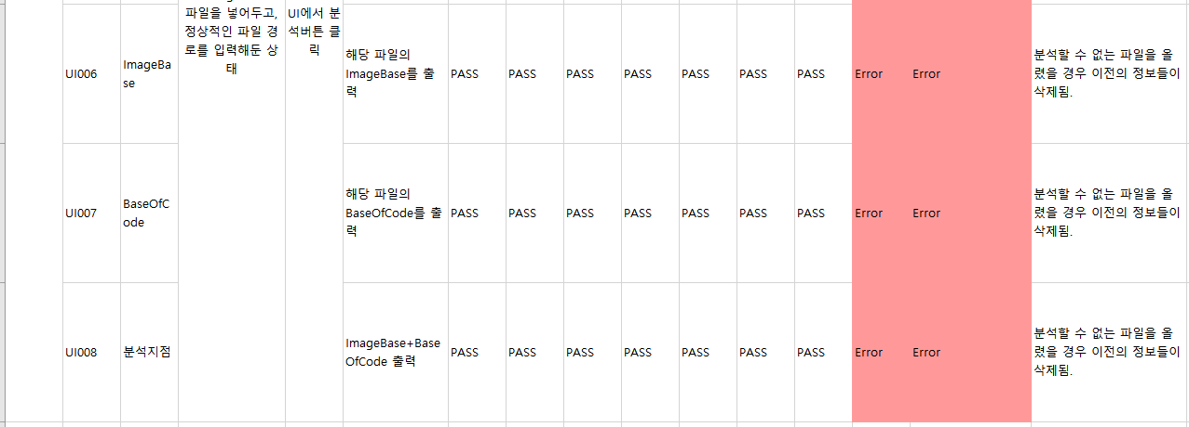
Ver 1.2
Ver 1.2 테스트 케이스
개선해야할 사항
Obj 파일을 분석할 수 없는 오류
화면으로 나타나는 부분 클릭 시 분석지점이 변경되는 로직 추가

Slide 37
구현 과정의 어려움
Challenge 1
: 멤버 변수 크기 출력
Challenge 2
: GUI 구현의 어려움
Challenge 3
: Hex dump 구현
멤버 변수 offset의 차를 이용해 변수 크기를 구하는 방법을 시도
이름이 겹치는 변수의 경우 size = 0 으로 계산
Pyqt, Qt designer 사용의 미숙함 탓에 UI 디자인 과정 자체가 자유롭지 못했음
버튼 클릭 시 특정 시그널 함수 연결 구현 이해에 시간 소요
원하는 내용의 색상 변경 부분도 실제 난이도에 비해 늦은 진행
예제코드를 응용하려 했으나 시간적 여유 부족
UI 구현에 좀 더 집중하는 방법을 선택

Slide 38
구현 과정의 어려움
Challenge 1
: 멤버 변수 크기 출력
Challenge 2
: GUI 구현의 어려움
Challenge 3
: Hex dump 구현
멤버 변수 offset의 차를 이용해 변수 크기를 구하는 방법을 시도
이름이 겹치는 변수의 경우 size = 0 으로 계산
Pyqt, Qt designer 사용의 미숙함 탓에 UI 디자인 과정 자체가 자유롭지 못했음
버튼 클릭 시 특정 시그널 함수 연결 구현 이해에 시간 소요
원하는 내용의 색상 변경 부분도 실제 난이도에 비해 늦은 진행
HxD 기존 툴과 함께 사용
한 화면에 모든 view X
기존의 프로그램과 함께 잘 활용할 수 있는 툴 제작
겹치는 변수 제거로 해결
Dump_dict()를 이용, 딕셔너리 형태로 데이터를 가져와 마지막 멤버 크기는 여전히 고민 필요
QTreeWidget 시그널로 해결
폰트 색상 변경 성공
다양한 기능 학습 추가 필요
예제코드를 응용하려 했으나 시간적 여유 부족
UI 구현에 좀 더 집중하는 방법을 선택

Slide 39
Our Next Goals
정보 가공
단순한 origin 정보의 출력뿐만 아니라 주소 계산, API 분석 등 의미 있는 정보로 가공하여 제공
UI 보완
가독성 향상
PE 구조체 멤버 변수 설명 제공
보다 친절한 정보 제공 툴로 보안 데이터 해석의 장벽 낮추기
지속적 유지보수
프로젝트 기간 내 해결하지 못한 문제에 대해 추가 고민
배포 후 다양한 사용자의 의견 수렴

Slide 40
Thanks!
KU Sejong 2022
Do you have any questions?
https://github.com/kiietls23/PEparser

